Slide 1
музыкальная сказка
"ПРИКЛЮЧЕНИЯ КОЛОБКА"
музыкальный руководитель
СВЯТОЛУЦКАЯ СУРИЯ ГАИТХАНОВНА

Slide 2
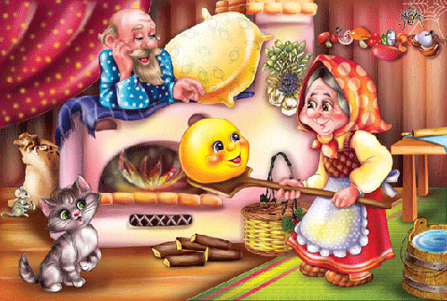

Slide 3
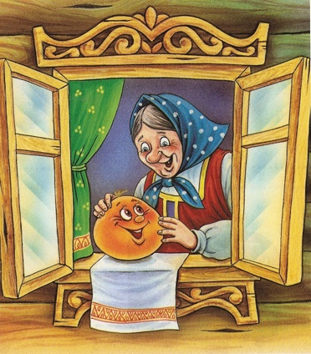

Slide 4
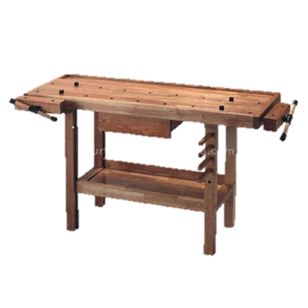
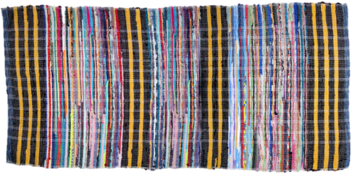

Slide 5
